Slide 1


CHÀO MỪNG TẤT CẢ CÁC EM ĐẾN VỚI MÔN THỂ DỤC
GV: THẠCH THỊ NGUYỆT

Slide 2

CHƯƠNG TRÌNH THỂ DỤC KHỐI11- HKI
Lý thuyết: Nguyên Tắc Vừa Sức Và Nguyên Tắc Hệ Thống Trong Tập Luyện Thể Dục Thể Thao
- Thể dục nhịp điệu nữ (9 ĐT)
- Thể dục phát triển chung nam (50 ĐT)
Chạy tiếp sức
Thể thao tự chọn
Nhảy cao

Slide 3
LÝ THUYẾT: NGUYÊN TẮC VỪA SỨC VÀ NGUYÊN TẮC HỆ THỐNG TRONG TẬP LUYỆN THỂ DỤC THỂ THAO
BÀI : NGUYÊN TẮC VỪA SỨC
Thời gian thực hiện : 1 tiết (35 phút)
I. Mục tiêu
1. Về kiến thức:
- Biết những điểm cơ bản của nguyên tắc vừa sức
2.Về kỹ năng:
- Biết vận dụng những hiểu biết về lí thuyết khi tập luyện, thi đấu.
- Học sinh có thể vận dụng tập luyện trên lớp cũng như tập ngoại khóa, sử dụng đúng thuật ngữ chuyên môn.

Slide 4
a. Khái niệm:
- Nguyên tắc vừa sức: là một trong những nguyên tắc sư phạm của giảng dạy và tập luyện TDTT.
- Bài tập phải phù hợp trí tuệ, sức khỏe, giới tính, thể lực, tâm lí, trình độ vận động người học.
b. Nội dung
-Lựa chọn thực hiện bài tập phải phù hợp đặc điểm cơ thể, cần có độ khó, người tập phải nỗ lực rất lớn về thể chất và tinh thần. Tuy nhiên, không nên quá khó cũng không quá dễ.
c. Yêu cầu
- Tập luyện TDTT dẫn đến mệt mỏi, làm giảm sút tạm thời năng lực làm việc. Nhờ nghỉ ngơi, ăn uống phù hợp sẽ phục hồi.
- Khi tiến hành tập luyện phải có kế hoạch tự kiểm tra, theo dõi sức khỏe, thể lực, trình độ vận động, xác định LVĐ phù hợp.
- Tự theo dõi những dấu hiệu sau :

Slide 5
+ Mạch đập:
Đo trước và sau tập, đặc biệt sau khi chạy bền. Sau tập 10- 15 phút mạch cao hơn bình thường 10- 15 lần/phút thì LVĐ quá sức so với trình độ thể lực, sức khỏe.
+ Lượng mồ hôi:
Nếu tập luyện nghỉ 1- 2 giờ mà mồ hôi vẫn ra nhiều, đặc biệt ở thắt lưng thì LVĐ quá mức
+ Màu da:
Sau khi tập da đỏ người tập mệt mỏi do LVĐ quá cao. Da tái người tập mệt mỏi quá mức do LVĐ quá sức.
+ Cảm giác chủ quan
Rất mệt, đau rát cơ khớp, chóng mặt, buồn nôn… tín hiệu LVĐ quá mức
+ Ăn uống:
Mệt nhưng ăn uống ngon đó là LVĐ phù hợp. Ăn không ngon, không hết mức ăn hằng ngày là biểu hiện LVĐ đến giới hạn chịu đựng. Chán ăn, không muốn ăn là biểu hiện LVĐ quá sức chịu đựng.
+ Giấc ngủ:
Mệt, ngủ ngon đó là LVĐ phù hợp. Ngủ mê sảng, cảm giác "bị đè nặng ở ngực" đó là LVĐ giới hạn. Khó ngủ, mất ngủ đó là LVĐ quá sức chịu đựng.

Slide 6
* Chú ý:
- Quá trình tập luyện cần quan sát, theo dõi những biểu hiện, cảm giác của mình.
- Nếu thấy biểu hiện vượt quá giới hạn tạm ngưng tập luyện theo dõi.
- Nếu có biểu hiện đến giới hạn giảm nhẹ yêu cầu tập luyện hoặc thay đổi hình thức tập luyện.
- Khi thấy cơ thể về bình thường thì từ từ nâng cao LVĐ.
- Biểu hiện mệt mỏi kéo dài đến cơ sở y tế.
Bước 1: Học sinh tiếp nhận những gì mà giáo viên truyền đạt.
Bước 2: Học sinh trao đổi, thảo luận nhóm về các bước thực hiện.
*Bước 3: Học sinh tiến hành thực hiện nội dung thảo luận.
A. NGUYÊN TẮC VỪA SỨC

Slide 7
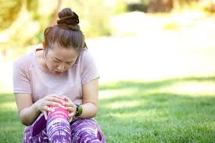
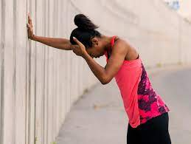
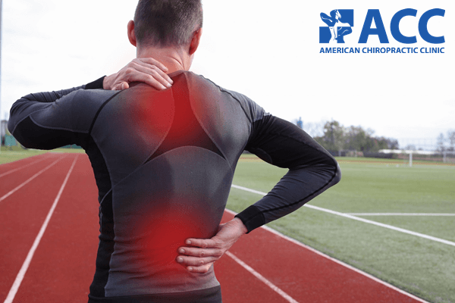
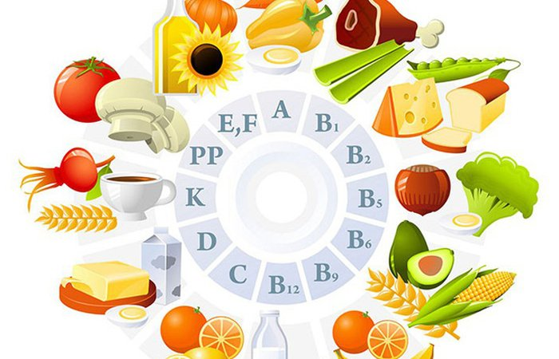

HÌNH ẢNH BIỂU HIỆN LVĐ QUÁ SỨC
Các triệu chứng của bệnh tim khi luyện tập thể dục thể thao: Khi nào cần chú ý?
Các rủi ro khi luyện tập thể dục thể thao là rất ít. Nhưng những người trước đây đã từng bị đau tim cấp hoặc có nguy cơ mắc bệnh tim nên có các biện pháp đề phòng. Nếu xuất hiện những dấu hiệu cảnh báo các vấn đề về tim, người bệnh cần được chăm sóc y tế ngay lập tức. Việc bỏ qua những triệu chứng này sẽ gây ra những hậu quả khó lường.
Các dấu hiệu cảnh báo bao gồm:
Cảm giác tức ngực
Khó thở - cảm giác khó thở bất thường đi kèm hoặc không đi kèm cảm giác tức ngực có thể là tiền căn của nhồi máu cơ tim
Cảm giác lơ mơ, chóng mặt
Nhịp tim có dấu hiệu bất thường – ví dụ: đánh trống ngực, loạn nhịp
Cảm giác khó chịu ở những nơi khác trên cơ thể – ví dụ: cảm thấy đau hoặc nặng ở cánh tay, lưng, cổ, hàm hoặc bụng có thể là dấu hiệu của bệnh tim

Slide 8
TIẾT HỌC ĐẾN ĐÂY KẾT THÚC
Tiết học sau các em xem trước bài nguyên tắc hệ thống.
CHÚC CÁC EM VUI KHỎE , HỌC GIỎI.
THE END.

